Slide 1

UBION 10기 PROJECT 1
스폰서기업 수익률이
스폰서리츠 수익률에 미치는 영향 검증
이츠리츠(IT’s REITs)
김서희, 마건후

Slide 2

Our team
김서희
마건후
메인 코더
데이터 전처리
도메인
서브 코더
데이터수집
기획 및 총괄
EDA

Slide 3


TIME TABLE
APRIL
Sun | Mon | Tue | Wed | Thu | Fri | Sat
 | 1 | 2 |  |  |  | 6
7 | 8 | 9 | 10 | 11 | 12 | 13
14 |  |  | 17 | 18 | 19 | 20
21 | 22 |  | 24 |  | 26 | 27
28
기획발표
데이터 수집
EDA 및 전처리
EDA 및 전처리
모델링
모델링
모델링
검증 및 평가
인사이트
도출
검증및평가
인사이트
도출

Slide 4
Table of contents
01서론
02본론
03결론
스폰서기업 수익률이 스폰서리츠 수익률에 미치는 영향 검증
4
주제 선정 배경
연구 목표
선행연구 및 본 연구의 차별성
WORK FLOW
상관성
민감도
변동성
단기적 상호 연관
장기적 상호 연관
결론 및 의의
한계 및 향후 연구

Slide 5

01
서론

Slide 6




리츠(REITs)의 의미
01. 주제 선정 배경
다수의 투자자(주주)로부터 자금을 모아
부동산 및 부동산 관련 증권에 투자하고 수익을 투자자(주주)에게 돌려주는 주식회사
리츠 구매
리츠 직접투자
배당
임대료 등
수익
투자자
REITs
부동산
투자자가 부동산 실물을 직접 구매하는 형태가 아닌
투자자가 리츠 매입, 해당 리츠가 부동산 구매하는 등 간접투자
출처: 네이버증권

Slide 7
리츠(REITs)의 의미
01. 주제 선정 배경
리츠는 유동성이 실물 부동산보다 높고, 변동성이 일반주식보다 낮다는 장점
리츠의 배당수익은 주식보다 높은 수준
 | 유동성 | 관리편의성 | 변동성 | 투자기회 | 배당수익
리츠 | 높음 (거래비용) | 편리함 | 중간 | 언제나 | 높은 수준
실물 부동산 | 낮음 (높은거래비용) | 어려움 | 낮음 | 제한적 | 높은 수준 (정기적수익)
주식 | 높음 (거래비용) | 편리함 | 높음 | 언제나 | 낮은 수준
출처: : 대신증권, REITs ABC – 한 권으로 읽는 리츠 투자 가이드

Slide 8
리츠(REITs)의 의미
01. 주제 선정 배경
대안투자상품으로써의 리츠
대안투자상품
전통적인 투자자산군에 포함되지 않는 투자자산
리츠
중위험 중수익
리츠
파생
전체 포트폴리오 편입시 수익률과 분산효과를 높여 효율적 포트폴리오 구성 가능
일반적으로 대안투자상품은 유동성이 낮고
투자기간이 길며 환금성이 낮은 반면,
리츠는 특수한 구조
펀드
주식
채권
예금
위험〮수익률

Slide 9
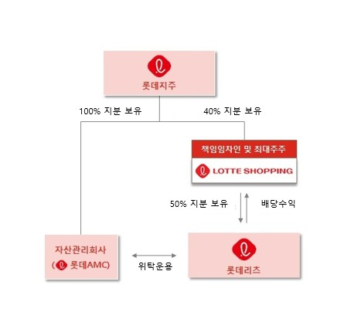

스폰서리츠
01. 주제 선정 배경
스폰서리츠란?
스폰서리츠
대기업의 이름을 걸고 관련 계열사의 건물에만 투자하는 리츠
리츠의 최대주주가 대기업인 경우
(매각주체/ 책임임차인과 특별관계인)

Slide 10
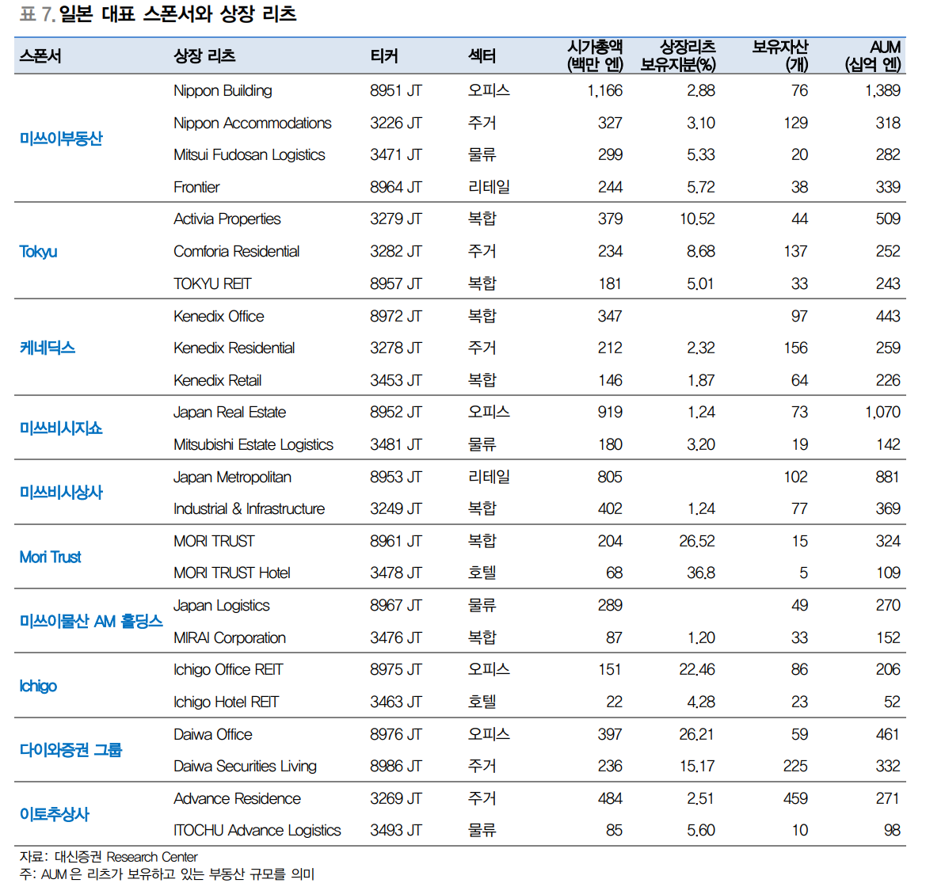
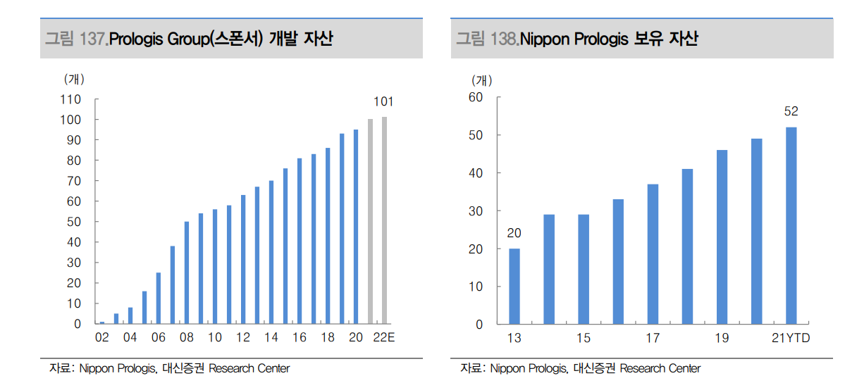
스폰서리츠
01. 주제 선정 배경
싱가포르〮일본의 경우, 연기금 & 대기업의 스폰서리츠로 리츠시장 활성화
싱가포르 - GLC, Temasda, Mapletree, 케펠, 케피탈랜드 등 국부펀드 기반 스폰서 다수 존재
일본 - 상장리츠 61개 종목 모두 스폰서기업 존재
출처:대신증권 Research Center

Slide 11
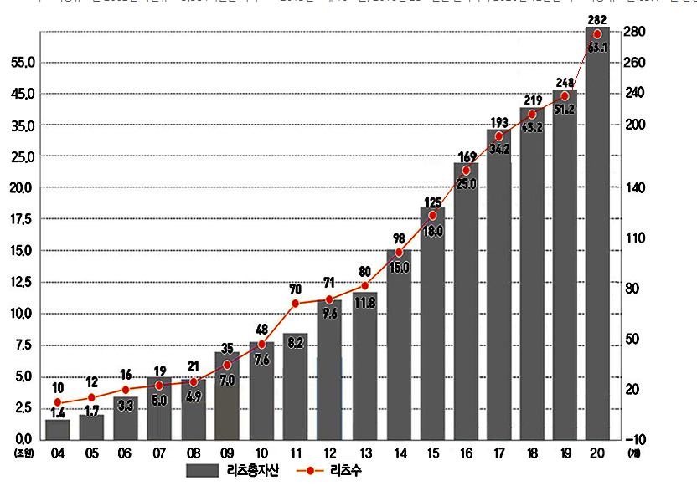
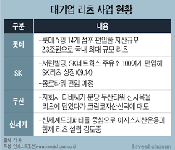
스폰서리츠
01. 주제 선정 배경
[리츠 시장규모]
2002년 자산규모 5,584억원으로 시작하여 2020년 12월말 63.1조원 달성
향후 국내 리츠 시장 활성화시, 스폰서 리츠의 역할이 클 것으로 예상
출처: 리츠정보시스템, 인베스트조선

Slide 12
선행연구검토
01. 주제 선정 배경
[선행연구]
[개인투자자의 상장리츠를 활용한 분산투자 전략에 대한 연구_이영주, 안성필(2021.02)]
[리츠(Reits) 활용 방안]
1. 상장리츠의 수익률은 다른 주식의 수익률과 상관관계가 낮음
2. 개인투자자는 자신의 포트폴리오에 리츠자산을 편입하여 전체 포트폴리오 위험을 낮출 수 있을 것이다
3. Mueller(2003)는 미국의 상장리츠 또는 비상장리츠를 포트폴리오에 편입함으로써
평균-분산(mean-variance) 차원에서 효율적 투자기회선 (efficient frontier)을 확장할 수 있음

Slide 13
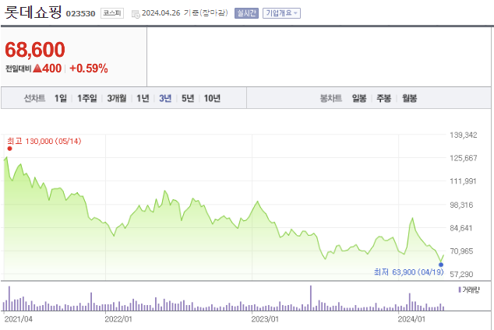
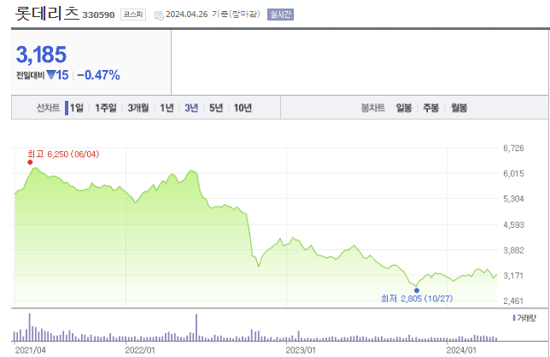
문제 인식
02. 연구 목표
롯데쇼핑과 롯데리츠 주가
스폰서기업과 스폰서리츠의 주가를 보았을 때 상관성을 가지고 움직이는 것으로 보여진다
출처: 네이버 증권

Slide 14
가설설정
02. 연구 목표
투자 전략 개선
모기업 수익률
리츠 수익률
동조 효과를 이용해
스폰서 기업 수익률을 통한
스폰서 리츠의 예상 수익률 파악 가능
위험관리
수익률이 동조하는 경우,
스폰서 기업에서 발생하는 위험이
스폰서 리츠에도 영향을 줄 수 있어
이를 파악해 효과적인 리스크 관리 가능
스폰서기업 주식 수익률은
스폰서리츠 주식 수익률에 영향을 미칠 것이다
향후 스폰서 리츠 투자 결정시 활용 가능

Slide 15
선행연구검토
03. 선행연구 및 본 연구의 차별성
선행연구검토
개인투자자의 상장리츠를 활용한 분산투자 전략에 대한 연구_이영주, 안성필(2021.02)
상장리츠-시장지수와의 상관관계를 바탕으로 상장리츠와 개인투자자의 포트폴리오간 베타값 추정
리츠 수익률의 ARIMA 모델 설정에 관한 연구 – 최재준
한국상장리츠의 특성 및 주가 영향 요인
부동산투자신탁(REITs) 유형별 주가 영향 요인에 관한 실증연구
기존 연구와의 차별점
전체 리츠와 주식 간 관계가 아닌 스폰서 기업과 스폰서리츠 간의 관계를 보고자 함

Slide 16

02
본론

Slide 17
02. WORKFLOW
데이터셋 구성
선형성 검증
변동성 검증
Pearson correlation
coefficient
데이터 수집
수집처: yahoofinace, PyKrx
대상기업: 스폰서 기업이 존재하는 리츠
수집피쳐: 일별 수정종가
회귀모델:
GARCH
하이퍼파라미터 튜닝:
GridSearch
민감도 검증
데이터 셋
SK리츠 - SK㈜
2021-09-15 ~ 2024-04-01
롯데리츠 – 롯데쇼핑
2019-10-31 ~ 2024-04-01
삼성FN리츠 – 삼성생명
2023-04-18 ~ 2024-04-01
한화리츠 – 한화생명
2023-03-31 ~ 2024~04-01
신한서부티앤디리츠 – 서부티앤디
2021-12-31~ 2024-04-01
스타리츠 – 모두투어
2016-09-23 ~ 2024-04-01
디앤디플랫폼리츠 – SK D&D
2021-08-30 ~ 2024-04-01
회귀모델: OLS Regression
단기적 연관
정상성 확인
Granger Causality
정상성 확인:
ADF_test, KPSS_test
비정상성 제거: differencing
장기적 연관
Cointegration

Slide 18
2.1 선형성 검증

Slide 19
피어슨 상관계수
02-1. 선형성
피어슨 상관계수를 통한 선형성 검증
스폰서기업 | 스폰서리츠 | correlation | p_value
SK(주) | SK리츠 | 0.18 | 0.00
롯데쇼핑 | 롯데리츠 | 0.26 | 0.00
삼성생명 | 삼성FN리츠 | 0.05 | 0.361
한화생명 | 한화리츠 | -0.01 | 0.872
서부티앤디 | 신한서부티앤디리츠 | 0.22 | 0.000
모두투어 | 스타리츠 | 0.16 | 0.015
SK D&D | 디앤디플랫폼리츠 | 0.09 | 0.015
피어슨 상관 관계 분석
선형 관계 없음
▶SK리츠,롯데리츠,한화리츠,
신한서부티앤디리츠, 스타리츠,디앤디플랫폼리츠
삼성FN리츠,한화리츠

Slide 20
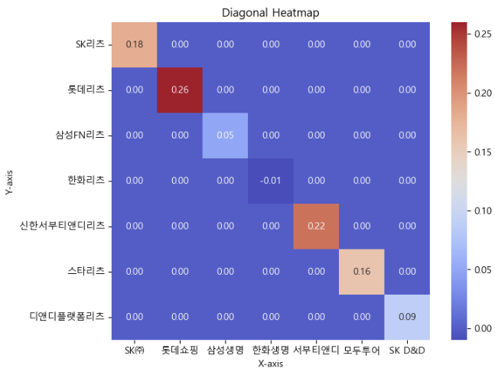
피어슨 상관계수 - 시각화
02-1. 선형성

Slide 21
2.2 민감도 검증

Slide 22
OLS 단순선형회귀
02-2. 민감도
OLS 단순선형회귀를 통한 민감도 검증
스폰서기업 | 스폰서리츠 | Beta | p_value
SK(주) | SK리츠 | 0.131 | 0.00
롯데쇼핑 | 롯데리츠 | 0.134 | 0.00
삼성생명 | 삼성FN리츠 | 0.017 | 0.361
한화생명 | 한화리츠 | -0.004 | 0.872
서부티앤디 | 신한서부티앤디리츠 | 0.137 | 0.000
모두투어 | 스타리츠 | 0.135 | 0.015
SK D&D | 디앤디플랫폼리츠 | 0.026 | 0.015
OLS 단순 선형 회귀 결과
양의 민감도
▶SK리츠,롯데리츠,
신한서부티앤디리츠, 스타리츠,디앤디플랫폼리츠
민감도 관계 없음
▶ 삼성FN리츠,한화리츠

Slide 23
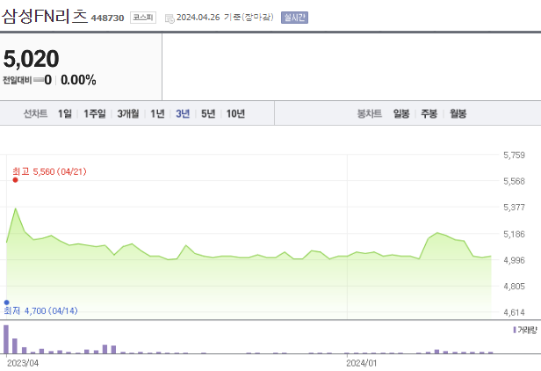
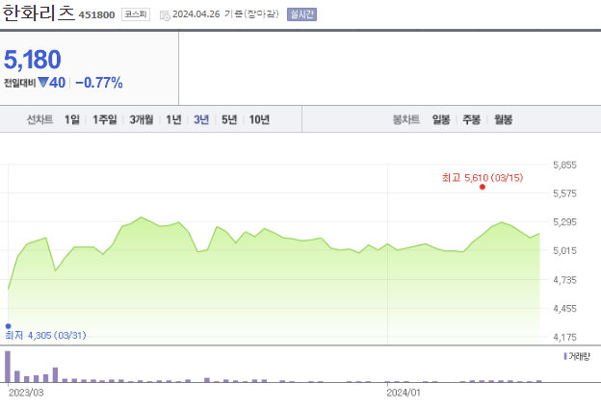
민감도
02-2. 민감도
민감도의 P_value가 유의하지 않은 삼성FN리츠와 한화리츠는
상장날짜가 2023년 3월로, 상장한지 1년이 된 신생기업이며 상대적으로 시장에서 충분한 거래 데이터가 축적되지 않음
또한 신생기업이기에 시장의 영향을 받는 정도가 상대적으로 적을 수 있으므로 유의하지 않게 나왔다고 생각함

Slide 24
2.3 변동성 검증

Slide 25
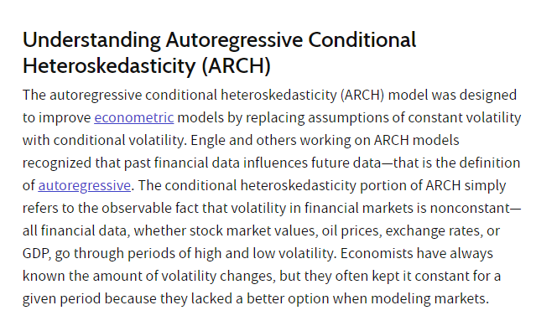
GARCH
02-3. 변동성
GARCH(Generic Autoregressive Conditional Heteroskedasticity)
조건적 이분산성
금융 시계열 데이터의 변동성을 모델링하는 확률적 모형
자기회귀(AR)구조로 과거의 분산 값이 현재의 분산에 영향을 미치는 구조
비정상적인 변동성을 잘 반영하는 및 자기상관 구조를 반영한 모델
단순 표준편차를 사용한 변동성은 과거 변동성을
현재의 변동성으로 가정하며 정적으로 변동성을 계산하지만
현재 변동성이 이전 시점의 변동성 및 과거 오차항의 제곱에 의해
영향을 받는다고 가정한 동적인 변동성
출처:

Slide 26
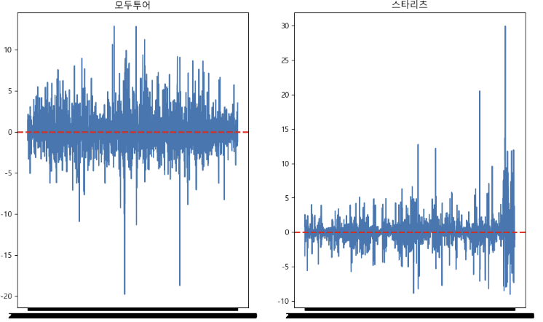
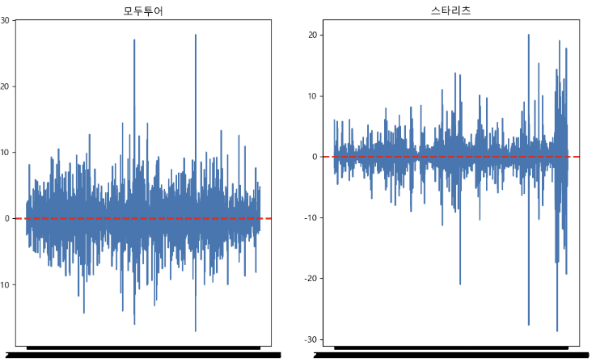
정상성 확인 & 비정상성 제거
02-3. 변동성
ADF, KPSS 안정성 테스트를 통한 정상성 확인 및 차분을 통한 비정상성 제거
ADF 귀무가설 : 시계열에 단위근이 존재한다(비정상 시계열이다)
KPSS 귀무가설: 시계열에 단위근이 존재하지 않는다(정상시계열이다)
[비정상 시계열]
[정상 시계열]
ADF p_value : 0.000
KPSS p_value : 0.010
ADF p_value : 0.000
KPSS p_value : 0.100

Slide 27
하이퍼파라미터 튜닝
02-3. 변동성
스폰서기업〮스폰서리츠 개별 p, q 선정
하이퍼파라미터 튜닝: GridSearch
AIC〮BIC 정보 이득을 통한 최적의 파라미터 선정
SK㈜ | 롯데쇼핑 | 삼성생명 | 한화생명 | 서부티앤디 | 모두투어 | SK D&D
p:1 q:1 | p:1 q:1 | p:1 q:1 | p:1 q:1 | p:1 q:1 | p:1 q:4 | p:1 q:3
SK리츠 | 롯데리츠 | 삼성FN리츠 | 한화리츠 | 신한 서부티앤디리츠 | 스타리츠 | 디앤디 플랫폼리츠
p:2 q:4 | p:2 q:4 | p:4 q:1 | p:3 q:1 | p:1 q:2 | p:1 q:4 | p:1 q:4
*P(자기회귀 차수): 현재 시점의 변동성이 이전 p개의 변동성 값에 의존하는 정도
*q(이동평균 차수): 현재 시점의 변동성이 이전 q개의 오차 제곱 값에 의존하는 정도

Slide 28
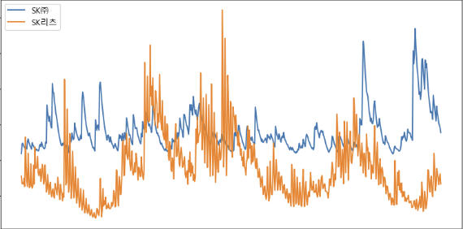
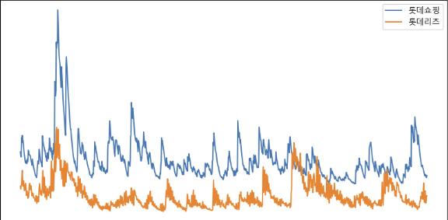
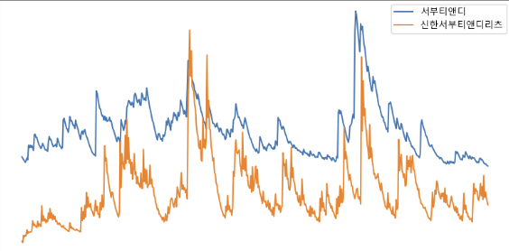
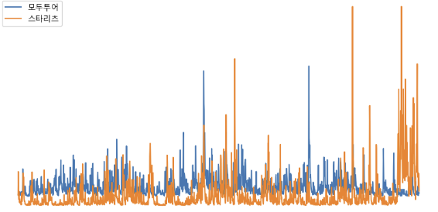
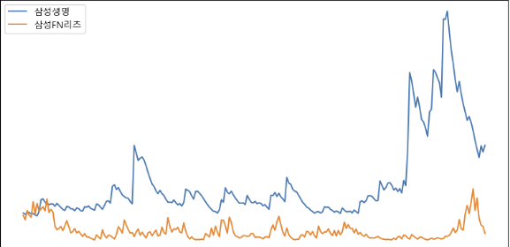
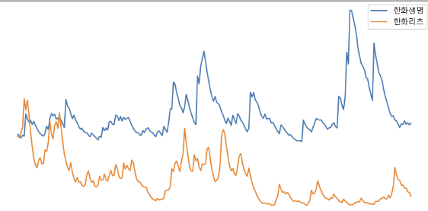
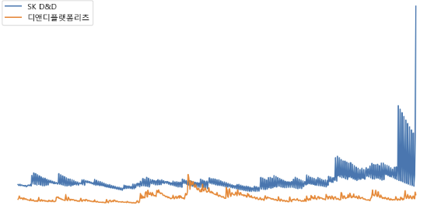
변동성 시각화
02-3. 변동성
GARCH를 통한 종목 간 변동성 시각화
SK(주) & SK리츠
롯데쇼핑 & 롯데리츠
삼성생명 & 삼성FN리츠
한화생명 & 한화리츠
서부티앤디 & 신한서부티앤디리츠
모투투어 & 스타리츠
SK D&D & 디앤디플랫폼리츠
종목 간의 변동성이 일반적으로 비슷한 흐름을 가지지만 종목 간 변동폭에 상당한 차이가 있음
=> 스폰서기업 주가의 움직임이 스폰서리츠 주가에 크게 영향을 주지 않음

Slide 29
2.4 단기적 상호 연관 검증

Slide 30
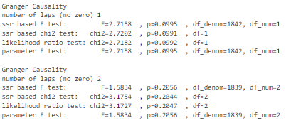
그레인저 인과관계
02-4. 단기적 상호 연관
Granger Causality
- 한 시계열 데이터가 다른 시계열 데이터를 예측하는 데 도움이 되는지 확인하는 모형
Granger causality 귀무가설: 스폰서기업의 일별 수익률이 스폰서리츠의 일별 수익률을 예측하는데 도움이 되지 않는다
모든 스폰서 기업의 일별 수익률이 스폰서 리츠의 일별 수익률을 선행하지 않음

Slide 31
그레인저 인과관계
02-4. 단기적 상호 연관
[시차]
스폰서기업의 수익률이 스폰서리츠의 수익률간 인과관계는 시간적 지연이 필요로 할 수 있음
=> 단기적 시차상관분석을 진행해본 결과 유의미한 결과가 나오지 않음
[다른 변수의 영향]
경제 지표,산업 동향,또는 시장 전반의 변화 등이 두 기업의 수익률에 영향을 줄 수 있음
=> 추가 변수를 고려하지 않고 수익률만으로 분석하여 단기적 상호 연관이 나오지 않은 것으로 보임

Slide 32
2.5 장기적 상호 연관 검증

Slide 33
공적분
02-5. 장기적 상호 연관
스폰서기업 | 스폰서리츠 | p_value
SK(주) | SK리츠 | 0.00
롯데쇼핑 | 롯데리츠 | 0.00
삼성생명 | 삼성FN리츠 | 0.07
한화생명 | 한화리츠 | 0.00
서부티앤디 | 신한서부티앤디리츠 | 0.00
모두투어 | 스타리츠 | 0.00
SK D&D | 디앤디플랫폼리츠 | 0.00
장기적 상호 연관 있음
▶SK리츠,롯데리츠,한화리츠,
신한서부티앤디리츠, 스타리츠,디앤디플랫폼리츠
장기적 상호 연관 없음
▶ 삼성FN리츠

Slide 34

03
결론

Slide 35
결론
03. 결론 및 의의
[스폰서기업 수익률이 스폰서리츠 수익률에 미치는 영향 검증]
스폰서기업의 수익률과 스폰서리츠 수익률 간 선형성을 가지지 않고 민감도에 있어서 약한 양의 관계를 가짐
변동성이 비슷한 흐름을 가지나 변동폭의 차이가 크고 스폰서기업의 수익률이 스폰서리츠 수익률을 선행하지 않음
하지만 장기적으로 봤을때 수익률간 관련성을 가짐
기
스폰서 기업의 수익률이 스폰서리츠의 수익률을 선행하지 않으며
두기업간 선형성이 존재하지 않고 약한 양의 민감도를 가져서 단기적으로는 영향을 주지 않는 것으로 보이나
장기적으로 봤을 때 스폰서기업의 수익률과 스폰서리츠 수익률이 상호 연관되어 있어
시장의 정보 불균형으로 인해 스폰서기업의 영향이 늦게 반영되는 것으로 보인다

Slide 36
한계사항 및 향후 연구과제
03. 결론 및 의의
[한계사항]
상장한 스폰서 리츠의 수가 제한적임
리츠 자체의 상장기간이 짧으며 코로나 및 금리 인상기로 지수가 불안정한 시기임
스폰서기업 - 스폰서리츠 분석시 일별수익률 외 외부 변수를 고려하지 않음
[향후 연구과제]
스폰서리츠 수익률에 영향을 주는 외부 변수를 고려하여 연구 진행
대주주, 임차인과 같은 지배구조 관계를 고려하여 연구 진행

Slide 37
참고자료
03. 결론 및 의의
개인투자자의 상장리츠를 활용한 분산투자 전략에 대한 연구_이영주, 안성필(2021.02)
리츠 수익률의 ARIMA 모델 설정에 관한 연구 – 최재준
한국상장리츠의 특성 및 주가 영향 요인
부동산투자신탁(REITs) 유형별 주가 영향 요인에 관한 실증연구
대신증권, REITs ABC – 한 권으로 읽는 리츠 투자 가이드
삼성증권, 부동산/리츠 SECTOR REPORT

Slide 38

THANKS

